Slide 1
（2014）依次填入下列各句横线处的成语，最恰当的一组是 ①医疗质量是关系到病人生命安危的大事，救死扶伤是医务人员 _________ 的天职。 ②中国传统的严父慈母型的家庭关系，常令父亲们 _________地承担起教育子女的义务。
③在全国比赛中屡获金奖的我省杂技团，______ 地承担了这次出国演出任务。 A．当仁不让 责无旁贷 义不容辞
B．责无旁贷 义不容辞 当仁不让 C．义不容辞 责无旁贷 当仁不让
D．义不容辞 当仁不让 责无旁贷
C．义不容辞 责无旁贷 当仁不让

Slide 2
“当仁不让”指遇到应该做的事就积极主动去做，不推让；
“责无旁贷”指自己应尽的责任，不能推卸给旁人；
“义不容辞”指道义上不允许推辞，理应接受。
①句的中心是“医务人员的天职”，很明显是道义上的，故应填“义不容辞”；
②句主要说的是“父亲们所承担的义务”，所以应该填“责无旁贷”；
③句主要强调的是“不推让”，应填“当仁不让”。

Slide 3
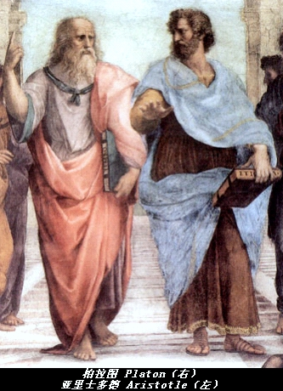
“吾爱吾师，吾更爱真理!”
——亚里士多德

Slide 4
当仁,不让于师

Slide 5
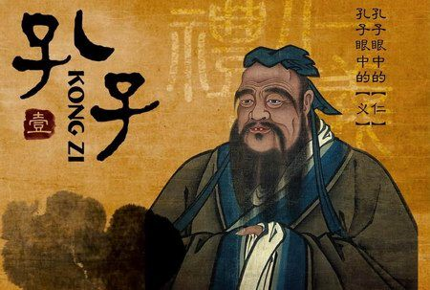
子曰：“当仁，不让于师。”
选文5
【译文】孔子说：“在对仁这个问题上，可以不必对老师讲谦让。”

Slide 6
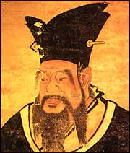
第5则，有两点：一是仁义所在，可以反对老师,表现孔子对仁的重视；二是孔子的教育非专制教育,表现孔子对弟子人格的尊重和对平等师生关系的追求。
他从不偏爱贵族子弟，最赏识生活困顿而德行高尚的颜渊。
与亚里士多德“吾爱吾爱吾师，吾更爱真理”如出一辙。

Slide 7
叔孙武叔毁仲尼，子贡曰：“无以为也。仲尼不可毁也，他人之贤者，丘陵也，犹可逾也；仲尼，日月也，无得而逾焉。人虽欲自绝，其何伤于日月乎？多见其不知量也。”
选文1
【译文】
叔孙武叔诽谤孔子。子贡说：“不要这样吧，孔子是诽谤不了的，其他人的贤良，象丘陵一样，还可以超越；孔子却象日月，别人没法超过。虽然有人要自绝于日月，但对日月又有什么损伤？只能表明他不自量而已。”

Slide 8
陈子禽谓子贡曰：“子为恭也，仲尼岂贤于子乎？” 子贡曰：“君子一言以为知，一言以为不知，言不可不慎也。夫子之不可及也，犹天不可阶而升也。夫子之得邦家者，所谓立之斯立，道之斯行，绥之斯来，动之斯和。其生也荣，其死也哀，如之何其可及也？”
选文2
【译文】
陈子禽对谓子贡说：“你是谦虚吧，孔子哪里比你强？”
子贡说：“君子说一句话就可以表现出是否明智，所以说话不可以不谨慎。孔子的高不可及，如同天不能搭阶梯爬上去一样。他如果有机会治理国家，就能做到传说的那样，得到老百姓的全力拥护，万众一心，共享太平。他生也光荣，死也可哀，怎么谈得上赶上他呢？”

Slide 9
根据第1、2章，思考讨论：
子贡是怎样面对叔孙武孙、陈子禽的诽谤和挑拨的？表现了对孔子之言的态度？
①子贡面对叔孙武叔和陈子禽的诋毁，运用比喻、对比的手法，捍卫孔子，表现孔子的出类拔萃的才德以及对孔子无限敬仰的感情。
②批评叔孙武叔是不自量的、无知的。
他人——如丘陵——可逾
贤（才德）仲尼 如日月——不可逾
如拾级上天——不可及
诋毁其实是无能和妒忌的表现。
敬仰

Slide 10
颜渊喟然叹曰：“仰之弥高，钻之弥坚；瞻之在前，忽焉在后。夫子循循然善诱人，博我以文，约我以礼，欲罢不能。既竭吾才，如有所立卓尔。虽欲从之，末由也已。”
选文3
【译文】
颜渊感叹地说：“老师的学问越仰望越觉得高耸，越钻研越觉得深厚；看着就在前面，忽然却在后面。老师步步引导，用知识丰富我，用礼法约束我，想不学都不成。我竭尽全力，仍然象有座高山矗立眼前。我想攀上去，但觉得无路可走。”

Slide 11
思考：颜渊是怎样评价孔子的？
①孔子的道高远无边（比喻）
②孔子的善诱让人欲罢无能
③孔子的道犹如高耸的东西（对比）
这则写了几层内容？
才德无与论比，崇拜之情淋漓尽致
第一层：高度评价老师；
第二层：老师是怎样教导自己的；
第三层：叹息自己与老师的差距。

Slide 12
子曰：“若圣与仁，则吾岂敢？抑为之不厌，诲人不倦，则可谓云尔已矣。” 公西华曰：“正唯弟子不能学也。”
选文4
学而不厌，
诲人不倦
【译文】
孔子说：“如果说到圣与仁，那我怎么敢当！不过（向圣与仁的方向）努力而不满足，教诲别人也从不感觉疲倦，就可以这样说罢了。”
公西华说：“这正是我们学不到的。”
谦虚、执著

Slide 13
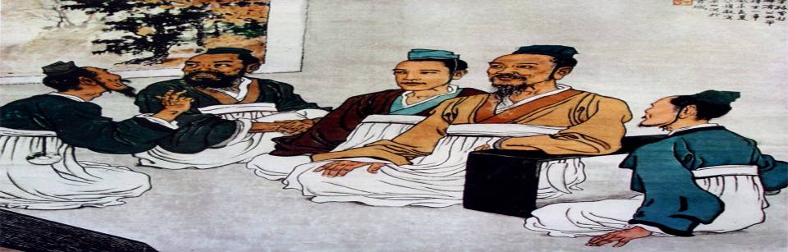
子曰：“二三子以我为隐乎？吾无隐乎尔。吾无行而不与二三子者，是丘也。”
选文6
【译文】
孔子说：“诸位（指学生们），你们认为我有什么隐瞒的吗？我对于你们是丝毫没有隐瞒的。我没有什么事是不让你们知道的。我孔丘就是这样的人。”

Slide 14
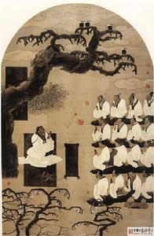
【评析】
孔子是说自己行为坦然，表明孔子心胸坦荡，光明磊落。以及孔子对学生人格的尊重。

Slide 15
子之武城，闻弦歌之声。夫子莞尔而笑曰：“割鸡焉用牛刀？” 子游对曰：“昔者偃也闻诸夫子曰：‘君子学道则爱人，小人学道则易使也。’” 子曰：“二三子，偃之言是也，前言戏之耳。”
选文7
【译文】
孔子到武城，听见弹琴唱歌的声音。孔子微笑着说：“杀鸡怎么用宰牛的刀呢？”
子游回答说：“从前我从老师那里听说，‘君子学习了礼乐就能爱人，小人学习了礼乐就容易被指使。”
孔子说：“学生们，言偃的话是对的。我刚才说的话，只是开个玩笑而已。”

Slide 16
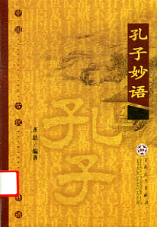
【评析】 孔子笑曰“割鸡焉用牛刀”，是句玩笑话，意谓“如此小城，何必动用礼乐教化”，这体现了孔子轻松随意的心态。子游则据理而争，也体现出了对师道的理性态度、师生间的平等关系，也表现出孔子知错就改的品质。

Slide 17
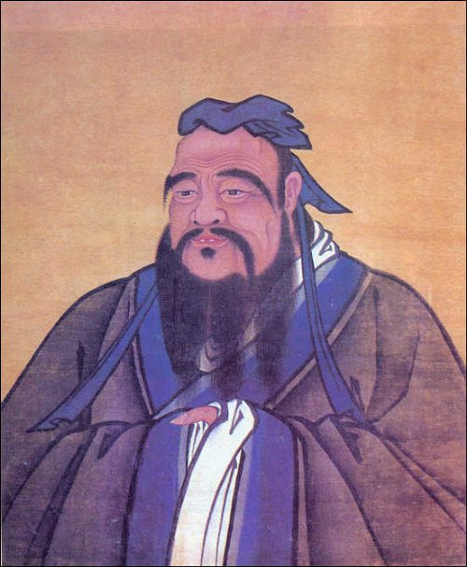
子见南子，子路不说。夫子矢之曰：“予所否者，天厌之！天厌之！”
选文8
【译文】 孔子去见南子，子路不高兴。孔子发誓说：“如果我做了什么不正当的事，让上天谴责我吧！让上天谴责我吧！”

Slide 18
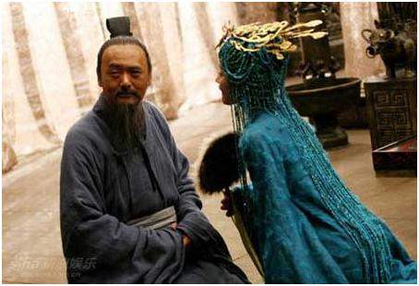
【评析】 第8则，子路对于子见南子十分不满，因为子路不悦，怀疑孔子做了不合礼的事，逼得孔子居然反复的对天发誓，保证自己没干，否则就让天厌弃我吧，让天厌弃我吧（运用了反复的修辞手法）。从这里可以看出子路对老师仍持率真的态度，不因孔子是老师就对自己不满之事三缄其口。
表现出孔子的率真、可爱、善良、敦厚

Slide 19
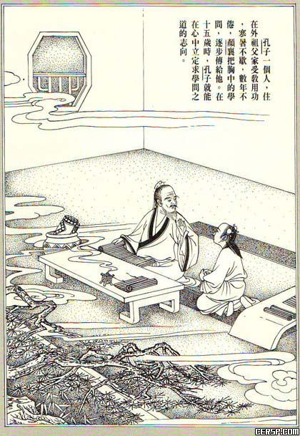
孔子去见南子有没有做什么不正当的事我们可以存而不论，只从我们看到的事实部分来说，我觉得子路对孔子的批评是正确的，因为既然孔子去见了南子，就有做了不正当事的可能。子路能当面指责老师可能的错误行为，是值得赞赏的。也可见孔子为推行政见学说，敢冒天下之大不韪的精神，师生关系的平等、融洽。

Slide 20
孔子是否做了不正当的事是一回事，别人是否相信孔子的清白是另一回事。尤其是作为一个教人做君子的老师如果不能证明自己没有做不正当的事，也是一件比较麻烦的事情。
所以中国的传统文化中有避嫌的说法，即“瓜田不纳履，李下不正冠。”孔子在无奈之下只能用赌咒发誓来为自己表白，这也无形中成了中国人的一种不好的习惯方式。我觉得我们自己应该远离用赌咒发誓的方式来取信于人，也千万不要轻易相信那些赌咒发誓的人。

Slide 21
第4则到8则，表现了孔子的什么品质和怎样的师生关系？举例分析下。
①对弟子的尊重，平等待人的品质和率真、和善的人格.
②平等、友好、和谐、相互尊重的师生关系。

Slide 22
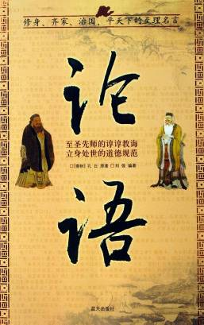
子曰：“贤哉，回也！一箪食，一瓢饮，在陋巷，人不堪其忧，回也不改其乐。贤哉，回也！”
选文9
【译文】
孔子说：“颜回的品质是多么高尚啊！一箪饭，一瓢水，住在简陋的小屋里，别人都忍受不了这种穷困清苦，颜回却没有改变他好学的乐趣。颜回的品质是多么高尚啊！”

Slide 23
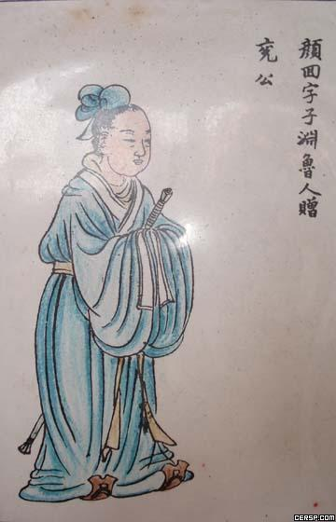
颜渊其人
季康子问：“弟子孰为好学？”孔子对曰：“有颜回者好学，不幸短命死矣！今也则亡。” 子谓颜回，曰：“惜乎！吾见其进也，未见其止也。”
好学
勤奋
子谓子贡曰：女与回也孰愈？对曰：赐也何敢望回！回也闻一以知十；赐也闻一以知二。子曰：弗如也，吾与女弗如也。
悟性
子曰:“回也其心三月不违仁,其余则日月至焉而已矣。
仁德

Slide 24
颜回（前521～前490） 春秋末鲁国人。字子渊。孔子弟子。以德行见称。勤奋好学，笃信孔子学说，并“闻一知十”，领会深刻。
为人平易谦逊，沉默寡言，才智较少外露，在行动上努力实践孔子的理想，成为孔子最忠实、最得意的学生。孔子屡称他品格高尚，说 他“三月不违仁”，“不迁怒，不贰过”。33岁时去世。

Slide 25
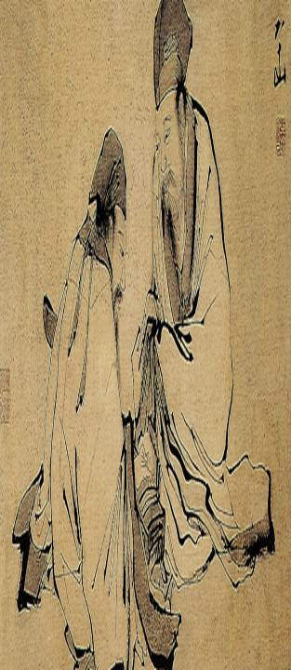
伯牛有疾，子问之，自牖执其手，曰：“亡之，命矣夫！斯人也有斯疾也！斯人也有斯疾也！”
选文11
【译文】
伯牛病了，孔子前去探望他，从窗户外面握着他的手说：“丧失了这个人，这是命里注定的吧！这样的人竟会得这样的病啊，这样的人竟会得这样的病啊！”

Slide 26
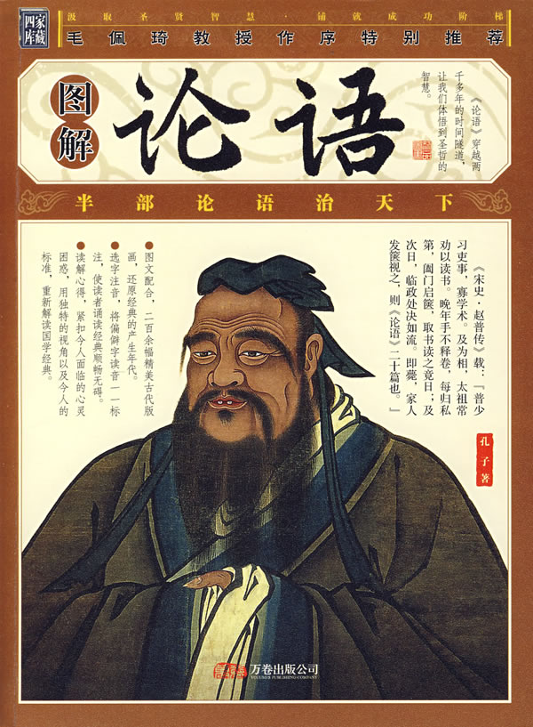
【评析】
孔子对弟子们充满了关爱，冉耕身患恶疾，孔子担着被传染的危险去看望他。
这段表达了孔子对学生的关爱之情以及师生情谊的深重。

Slide 27
选文12、13
12、颜渊死。子曰：“噫！天丧予！天丧予！”
颜渊死了。孔子说：“唉！上天要了我的命！上天要了我的命！”
13、颜渊死。子哭之恸。从者曰：“子恸矣！”曰：“有恸乎？非夫人之为恸而谁为？”
颜渊死了。孔子哭得很悲痛。跟着他的人说：“您太悲痛了！”孔子说：“真的很悲痛吗？不为这样的人极度悲痛又为谁极度悲痛呢？”

Slide 28
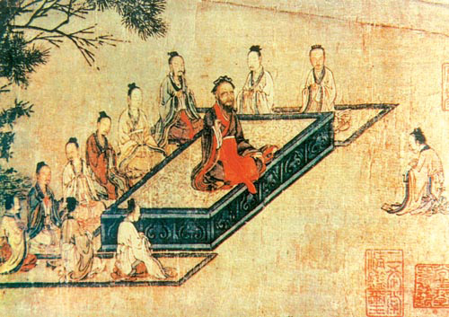
【评析】
颜渊因贫病三四十岁就早死了。孔子很伤心，反复念叨着：“唉！老天要了我的命！”体现了孔子对弟子爱的深沉！
孔子最推崇的颜渊死了。孔子极其悲痛。跟着他的人说他太悲痛了。孔子反问：“不为这样的人悲痛，还能为谁悲痛呢？”显示了孔子对弟子爱的深厚。

Slide 29
孔子博古通今，德行高尚，是我国古代文化的集大成者。深受弟子们的敬爱，但他总把自己放在跟别人平等的位置上，让学生从学识、道德和日常生活中感受他的伟大！感受夫子的关爱！

